Slide 1
CDNA3 (MI300X / MI325X) GEMM Kernel 优化实战
用 FlyDSL 从 v0 写到 v2：MFMA → LDS 协作复用 → 单 wave 软件流水
BF16 输入 / FP32 累加，8192 x 9728 x 8192，gfx942
代码：gfx942-flydsl-tutorials/kernels/gemm/{v0,v1,v2,bench}.py

Slide 2
路线图：每一步只解决一个瓶颈
思路：先让数据复用最大化，再用流水把剩下的延迟藏起来
版本 | CTA / wave 组织 | 关键手段 | 解决的问题 | TFLOPS
v0 | 1 wave/CTA，wave 算 128x128 | MFMA 16x16x16 + 寄存器复用 | 基本结构；访存/计算比 = 64 flop/B | 338
v1 | 4 wave/CTA，256x256，2x2 | LDS 64KB 协作加载 + XOR swizzle | L2 流量减半；LDS 无 bank conflict | 440
v2 | 同 v1，4 象限 x (2x2 wave) | 4 region 软件流水 + sched_group_barrier | 1 wave/SIMD 下用 ILP 藏延迟 | 649
参考 | torch.matmul | hipBLASLt | - | 633
• 每一版都先算“应该是多少”（强度 / 寄存器 / LDS 预算），再用 ISA + 计数器 + ATT 验证“实际是多少”
• occupancy 始终是 1 wave/SIMD：把寄存器和 LDS 全部用于数据复用，延迟只能靠指令级并行（ILP）隐藏

Slide 3
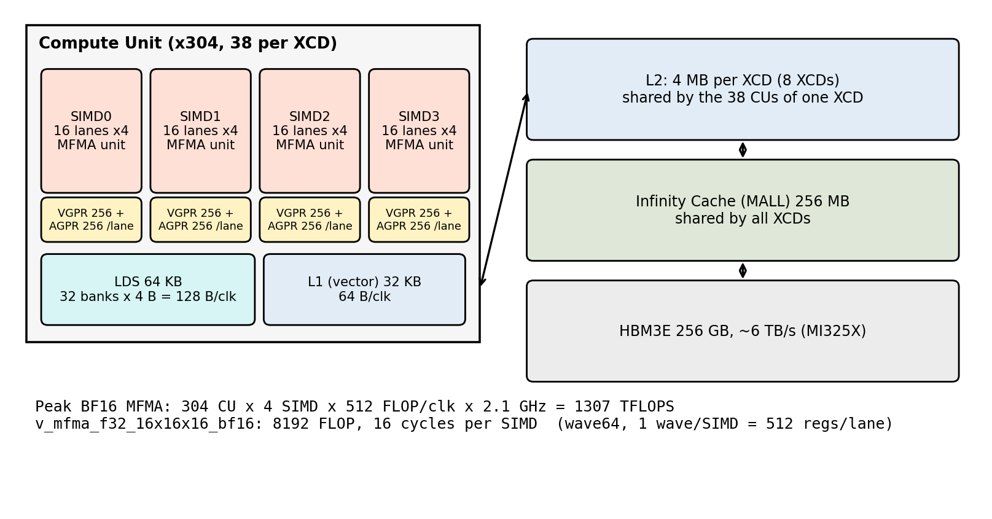
CDNA3 硬件要点（gfx942）
写 kernel 前必须记住的几个数字
• 8 XCD x 38 CU = 304 CU；每 CU 4 个 SIMD，wave64
• 1 wave/SIMD 时每 lane 512 个寄存器：256 VGPR + 256 AGPR（MFMA 累加器可放 AGPR）
• LDS 64 KB/CU，32 bank x 4B，128 B/clk，4 个 SIMD 共享
• L2 4 MB/XCD（XCD 间不共享）；MALL 256 MB；HBM3E ~6 TB/s
• MFMA 16x16x16 bf16：16 cycle/SIMD，峰值 1307 TFLOPS（2.1 GHz）
• global→LDS 直通只有 4 B/lane（CDNA4 才有 16 B），所以要经寄存器中转
• s_waitcnt vmcnt / lgkmcnt：按发射顺序计数的等待，编译器显式插入

Slide 4
与 NVIDIA GPU 的对照（以本例为准）
 | CDNA3 (MI300X/MI325X) | NVIDIA Hopper (H100) | 对本例的影响
执行单位 | wave64，CU = 4 SIMD | warp32，SM = 4 子分区 | MFMA 操作数排布按 64 lane 设计
矩阵指令 | MFMA：操作数在 VGPR/AGPR，同步发射 | wgmma：操作数可直接读 smem，异步 | 每个 K 步都要 ds_read 到寄存器
片上存储 | LDS 64 KB / CU | smem 最多 228 KB / SM | 只能放 1 级 256x256x64，无法多级 buffer
global→共享 | 4 B/lane 直通，常规路径经寄存器 | TMA / cp.async 异步拷贝，不占寄存器 | v2 用寄存器当第二级 buffer，ds_write 占发射槽
累加器 | 独立 AGPR 文件（1 wave 时 256/lane） | 统一 RF，最多 255/thread | 128x128/wave 的累加器放 AGPR 不挤 VGPR
同步 | s_barrier + s_waitcnt 计数器 | mbarrier（事务计数）+ named barrier | barrier 位置要手工推导 WAR/RAW
L2 | 每 XCD 独立 4 MB + 256 MB MALL | 统一 50 MB L2 | CTA 调度/重映射影响 L2 命中（下一步）
Notes:
要点：NVIDIA 上常见的 3~5 级 cp.async/TMA 多级流水，在 CDNA3 上因 LDS 只有 64KB 且没有宽的异步拷贝而不可行；取而代之的是寄存器预取 + 单级 LDS 原地刷新，这正是 v2 的设计。

Slide 5
分析方法：先算平衡点，再测实际
每一级存储都有自己的 flop/byte 平衡点
• 算术强度 I = FLOPs / Bytes(该层)
  – 寄存器层：一个 wave 算 BMxBN，每个 K 读 (BM+BN) 个元素 → I = BM·BN/(BM+BN) flop/B
  – L2 层：CTA 内共享 → I 随 CTA tile 增大
• 硬件平衡点 = 峰值算力 / 该层带宽
  – 每 CU：2048 flop/clk vs LDS 128 B/clk → 需 I_LDS ≥ 16
  – I < 平衡点 → 带宽受限：加大 tile / 共享（v0→v1）
• 带宽和 MFMA 都没满 → 延迟受限
  – Little's law：在途字节 = 带宽 x 延迟；1 wave/SIMD 时只能靠 ILP（v1→v2）
• 验证工具
  – ISA dump：寄存器、spill、指令配比、s_waitcnt
  – rocprofv3 --pmc：bank conflict、L2 命中、HBM 流量
  – ATT：逐指令 stall、wave 时间线、occupancy
# dump IR + final ISA
FLYDSL_DEBUG_DUMP_ASM=1 FLYDSL_DUMP_IR=1 \
FLYDSL_DUMP_DIR=./dumps python3 v2.py
# hardware counters
rocprofv3 --pmc SQ_LDS_BANK_CONFLICT SQ_INSTS_LDS \
--kernel-include-regex gemm_v -- python3 bench.py v1
# instruction-level thread trace
rocprofv3 -i trace.yaml -- python3 v0.py

Slide 6
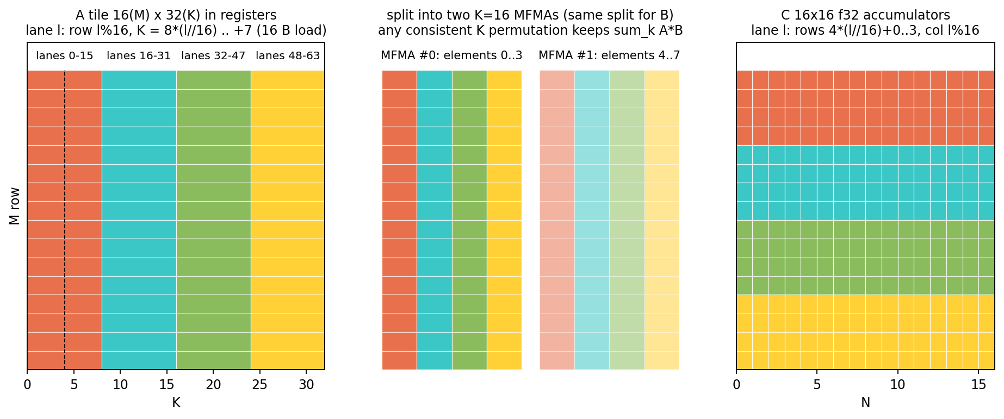
MFMA 16x16x16 bf16：一条指令，64 个 lane 怎么分工
v_mfma_f32_16x16x16_bf16：D(16x16) += A(16x16) · B(16x16)
• 每 lane 提供 A 的 4 个 bf16、B 的 4 个 bf16，得到 C 的 4 个 f32
• 技巧：一次 16 B load 拿 8 个连续 K，拆成两条 MFMA
• A、B 用同一种 K 排列，结果不变 → 全部 load 都是 dwordx4 / ds_read_b128
row, kg = lane % 16, lane // 16 # lane -> (row, K-group)
a = A[None, k * 4 + kg, row, i].load().bitcast(fx.Int16) # 8 x bf16 = 16 B
for h in range_constexpr(2): # two K=16 MFMAs
sel = [4 * h + e for e in range(4)]
acc = rocdl.mfma_f32_16x16x16bf16_1k(T.f32x4, [a.shuffle(a, sel), b.shuffle(b, sel), acc, 0, 0, 0])

Slide 7
v0：最直观的实现 —— 每个 wave 直接从显存读到寄存器
1 wave / CTA，任务均分到 304 个 CU；FlyDSL 的基本代码结构
@flyc.kernel(known_block_size=(64, 1, 1))
def gemm_v0(A: fx.Tensor, B: fx.Tensor, C: fx.Tensor):
tid = fx.thread_idx.x
bid_m, bid_n = fx.block_idx.x, fx.block_idx.y
# layout algebra: A[M,K] -> (8, K//8, 16, BM//16, grid_m)
A = fx.make_view(fx.get_iter(A), fx.make_ordered_layout(
(8, K//8, 16, BM//16, grid_m), 0))
A = A[None, None, None, None, bid_m] # slice my tile
row, kg = tid % 16, tid // 16
for k, acc in range(fx.Index(0), fx.Index(K//32),
fx.Index(1), init=acc_init): # scf.for
kk = fx.Int32(k) * 4 + kg
a_tile = [A[None, kk, row, i].load() ...] # 16 B
b_tile = [B[None, kk, row, j].load() ...]
for i, j, h: # NI*NJ*2
acc[i*NJ+j] = mfma(a_tile[i], b_tile[j], acc[i*NJ+j])
results = yield acc # loop-carried
C[row, j, kg*4 + r, i] = results[...][r] # store
• FlyDSL 三件套
  – make_ordered_layout + make_view：把指针变成带布局的张量
  – 切片 A[None, ..., bid_m]：None 保留该维
  – tensor.load()：一次向量 load（这里 16 B）
• 循环
  – range_constexpr：编译期展开
  – range(fx.Index(..), init=...)：运行时 scf.for，累加器作为 loop-carried 值 yield
• 复用
  – wave tile 越大，每字节数据做的计算越多：I = BM·BN/(BM+BN)
  – 128x128：A/B 各 32 VGPR，C 256 个累加器 → 寄存器用满

Slide 8
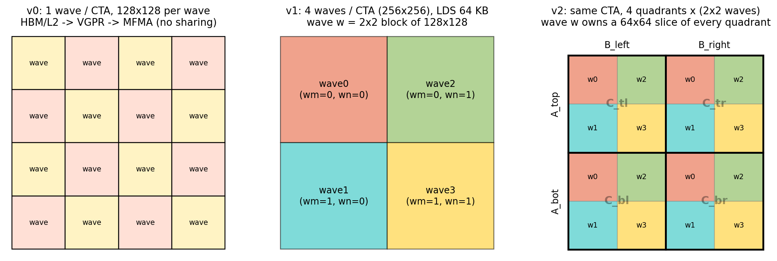
v0 的问题：寄存器复用到顶后，只剩“等内存”
wave tile | 强度 (flop/B) | 累加器/lane | TFLOPS
64x64 | 32 | 64 | 162
128x128 | 64 | 256 (AGPR) | 338
> 128x128 | - | > 256 | spill
• 4 个 wave 落在同一个 CU 的 4 个 SIMD 上，各自读自己的 A、B 行，CU 内没有共享
• 每个 K 步：发 load → s_waitcnt vmcnt(0) → MFMA：访存和计算串行
• ATT（occupancy.json）：每 CU 4 个 wave 同时上线、同时结束，没有第二轮 wave 可以切换
• 下一步：让同一 CU 的 4 个 wave 共享 A/B（LDS），把复用从 wave 级扩大到 CTA 级

Slide 9
v1：引入 LDS —— 4 个 wave 协作加载、共享复用
CTA 256x256，BK=64；A、B 各 256x64 bf16 = 32 KB，正好占满 64 KB LDS
• 每个 K 步：① 256 线程合并读 A/B（每线程每轮 16 B，8 线程覆盖一行 128 B）→ 暂存寄存器
• ② barrier → ds_write_b128 写 LDS → barrier ③ 每个 wave 按 MFMA 排布 ds_read_b128 读自己那 128 行
• L2 层强度：64 KB 数据支撑 2·256·256·64 flop → 128 flop/B（v0 的 2 倍）
• LDS 层：每 K 步读 128 KB + 写 64 KB ≈ 48 B/clk/CU（LDS 128 B/clk 的 37%）

Slide 10
v1 代码：申请 LDS、合并访存、两次 barrier
@fx.struct
class SharedStorage:
a: fx.Array[fx.BFloat16, BM * BK, 16] # 32 KB
b: fx.Array[fx.BFloat16, BN * BK, 16] # 32 KB
lds = fx.SharedAllocator().allocate(SharedStorage).peek()
lds_a = lds.a.view(fx.make_ordered_layout((8, 8, BM), 0)) # [row][chunk][8 elem]
st_c, st_r = tid % 8, tid // 8 # 8 threads per 128 B row -> coalesced
st_c_sw = st_c ^ (st_r % 8) # XOR swizzle
for k, acc in range(fx.Index(0), fx.Index(K // BK), fx.Index(1), init=acc_init):
a_st = [A[None, st_c, kt, st_r, p].load() for p in range_constexpr(BM // 32)] # global -> regs
gpu.barrier() # everyone finished reading tile k-1
for p in range_constexpr(BM // 32):
lds_a[None, st_c_sw, p * 32 + st_r].store(a_st[p]) # regs -> LDS
gpu.barrier() # tile k visible to all 4 waves
for s in range_constexpr(2): # LDS -> regs -> MFMA
ck = (kg + s * 4) ^ (row % 8)
a_tile = [lds_a[None, ck, wm * WM + i * 16 + row].load() for i in range_constexpr(NI)]
...

Slide 11
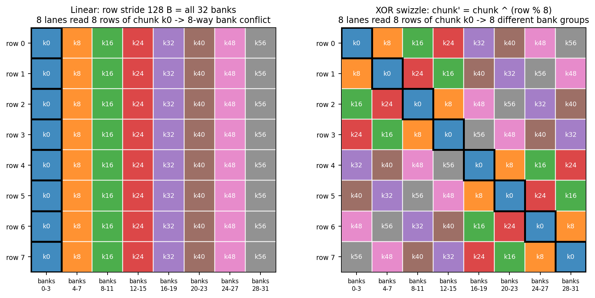
LDS bank conflict 与 XOR swizzle
一行 64 个 bf16 = 128 B = 刚好 32 个 bank → 不 swizzle 时同列 8 行撞同一组 bank
• ds_read_b128：8 个 lane 一拍（8 x 16 B = 128 B）
• 读：8 lane = 8 行同一 chunk → 需要 chunk ^ row%8 打散
• 写：8 lane = 1 行 8 个 chunk → XOR 只是行内置换，天然无冲突
• 实测 SQ_LDS_BANK_CONFLICT = 0（v1、v2）
• XOR 不占额外空间（padding 要占），LDS 满 64 KB 时只能 swizzle
• NVIDIA 同理：CUTLASS Swizzle<3,4,3> 也是 16 B 粒度的 XOR

Slide 12
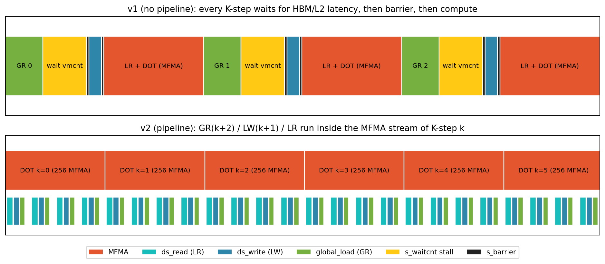
v1 的瓶颈：搬运与计算完全串行
1 wave/SIMD：没有别的 wave 可以切换，load 的几百个周期全部暴露
• TLP（多 wave 切换）已被寄存器/LDS 用满 → 只能用 ILP：在同一个指令流里提前发出与当前计算无关的访存

Slide 13
v2：单 wave 软件流水的思路
参照 gfx950-gluon-tutorials / gfx942 / intra_wave
• 要藏的延迟
  – global load：数百~上千 cycle → 提前 2 个 K 步发出
  – ds_read：~100 cycle → 提前 1 个 region（~1024 cycle）发出
• 为什么不用 LDS 双缓冲？
  – 256x256x64 一级就 64 KB，LDS 只有 64 KB
  – BK=32 双缓冲：每行 64 B，一次 load 触 16 条 cache line，实测更慢
• 做法：寄存器当第二级 buffer
  – GR：tile k+2 的 global→寄存器（64 VGPR 暂存）
  – LW：tile k+1 寄存器→LDS，以“半 tile”为粒度原地刷新
  – LR：下一个 region 的操作数 LDS→寄存器
• 对照 NVIDIA
  – Hopper：TMA 异步拷贝 + 3~5 级 smem 环形缓冲，数据不经寄存器
  – CDNA4（gfx950）：buffer_load...lds 16 B 直通 + 160 KB LDS 双缓冲
  – CDNA3：只能“寄存器预取 + 单级 LDS 原地刷新”，代价是每 K 步 16 条 ds_write 进入指令流
• 流水深度与 gfx950 双缓冲相同
  – GR(k+2) → LW(k+1)：一整个 K 步 ≈ 4096 cycle 藏 HBM/L2 延迟
  – LR(k+1) → DOT(k+1)：一个 region ≈ 1024 cycle 藏 LDS 延迟

Slide 14
v2 切分：A_top/A_bot x B_left/B_right → 4 个象限
每个 wave 在每个象限各算 64x64；一个 region = 一个象限 = 64 条 MFMA
LDS slot | 内容 | 大小
A_top | A 行 0-127 x 64K | 16 KB
A_bot | A 行 128-255 | 16 KB
B_left | B 行(N) 0-127 | 16 KB
B_right | B 行(N) 128-255 | 16 KB
• 为什么切成半 tile：LDS 的刷新粒度从“整块 64 KB”变成“16 KB 的 slot”，一个 slot 读完就能立刻重写，不必等整块用完
• region 顺序 C_tl → C_bl → C_tr → C_br：相邻 region 共享一个操作数（b_left、a_bot、a_top 各复用两次）
• 每 K 步：256 MFMA（4096 cycle/SIMD），32 ds_read_b128，16 ds_write_b128，16 global_load_dwordx4

Slide 15
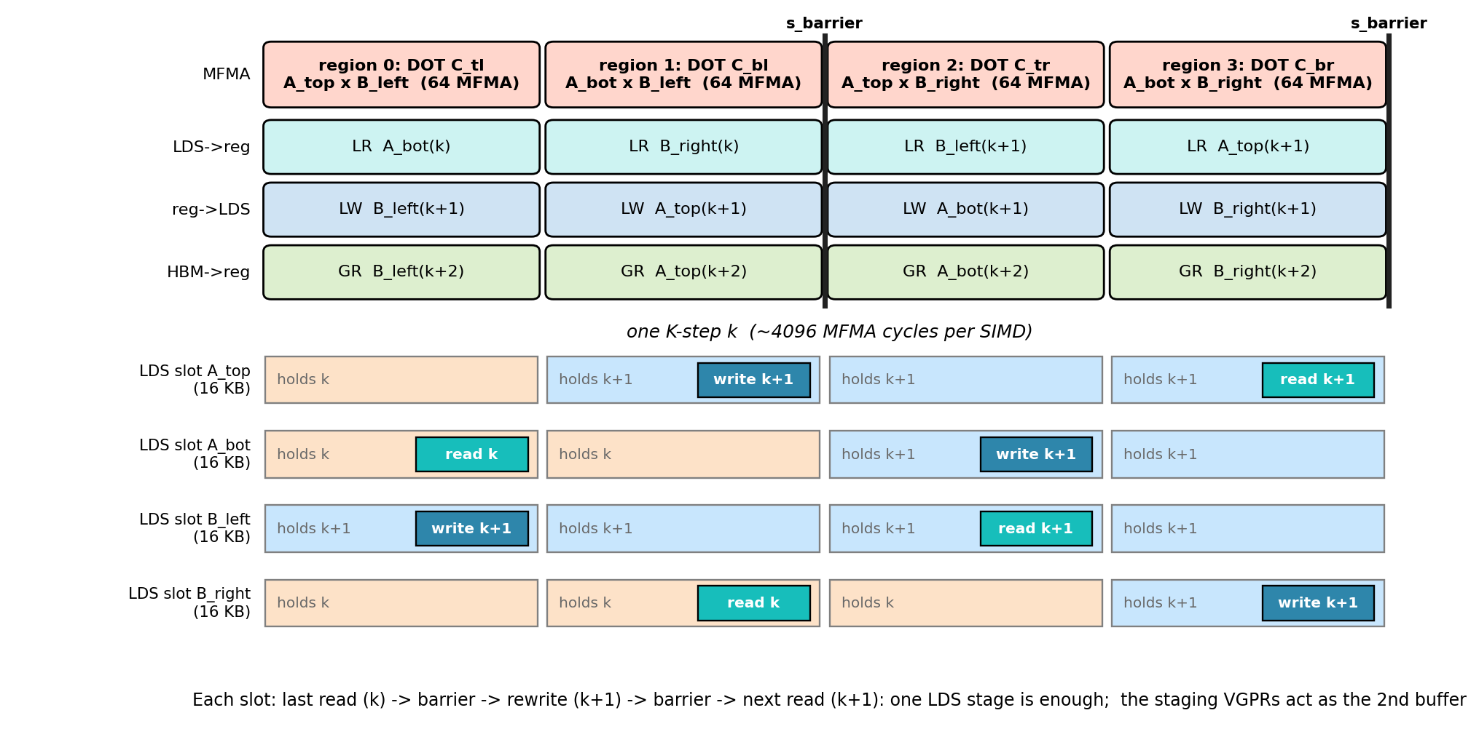
v2 流水全景：一个 K 步内的 4 个 region 与 LDS slot 生命周期
★ 最关键的一页
Notes:
读图方法：上半部分是同一个指令流里在每个 region 发出的四类操作；下半部分是四个 LDS slot 在这个 K 步里装的是哪个 tile，以及什么时候被读/写。每个 slot 的写都夹在它的上一次读和下一次读之间，并且中间各隔一个 barrier。

Slide 16
为什么每个 K 步只要 2 个 barrier？—— 逐个 slot 检查读写冲突
LDS 由 4 个 wave 共享：A 写的数据 B 读，必须有 barrier 隔开
slot | 上次读 (WAR) | 写 | 下次读 (RAW) | 隔开它们的 barrier
B_left | R2 (上一 K 步) | R0 | R2 | Y(上步末) / X
A_top | R3 (上一 K 步) | R1 | R3 | Y / X
A_bot | R0 | R2 | R0 (下一 K 步) | X / Y
B_right | R1 | R3 | R1 (下一 K 步) | X / Y
# one K-step
R0: DOT C_tl LR A_bot(k)
LW B_left(k+1) GR B_left(k+2)
R1: DOT C_bl LR B_right(k)
LW A_top(k+1) GR A_top(k+2)
---------- barrier X ----------
R2: DOT C_tr LR B_left(k+1)
LW A_bot(k+1) GR A_bot(k+2)
R3: DOT C_br LR A_top(k+1)
LW B_right(k+1) GR B_right(k+2)
---------- barrier Y ----------
• X = region1 与 region2 之间的 s_barrier，Y = region3 之后（K 步末尾）的 s_barrier
• 每个 slot 的“读→写”和“写→读”都恰好跨过 X 或 Y 之一 → 2 个 barrier 足够
• prologue 末尾多一个 barrier：保证 prologue 里读 b_left/a_top 完成后，R0 才能重写 B_left

Slide 17
流水的代价：寄存器预算（每 lane，1 wave/SIMD）
寄存器文件 | 存放 | 个数
AGPR 256 | C 累加器：4 象限 x 64x64 f32 / 64 lane | 256（满）
VGPR 256 | DOT 操作数 a_top/a_bot/b_left/b_right 各 64x64 bf16 | 4 x 32 = 128
 | GR 暂存：4 个半 tile 各 128x64 bf16 / 256 lane | 4 x 16 = 64
 | 地址、循环变量等 | 其余
.vgpr_count: 512
.agpr_count: 256
.vgpr_spill_count: 28 # outside the loop
.group_segment_fixed_size: 65536
# loop body: 256 v_mfma, 32 ds_read_b128,
# 16 ds_write_b128,
# 16 global_load_dwordx4, 2 s_barrier
• 编译结果：VGPR 512（含 AGPR 256），循环内无 spill；28 个 spill 只在循环外（peel）
• LLVM 会把一部分操作数放进 AGPR、累加器放进 VGPR —— gfx90a+ MFMA 可直接读写 AGPR
• NVIDIA 对照：wgmma 操作数直接读 smem、TMA 不占寄存器，所以没有这 64 个暂存寄存器的压力

Slide 18
v2 代码：一个 K 步 = 4 个 region
load/store/compute 写成小函数，region 内按“DOT → LR → LW → GR”排列
def kstep(acc, a_top, b_left, g, kt2, last):
g_bl, g_at, g_ab, g_br = g
# region 0: C_tl
acc[0] = dot(acc[0], a_top, b_left)
a_bot = lr(lds_a, 1, wm) # LR A_bot(k)
lw(lds_b, 0, g_bl) # LW B_left(k+1)
g_bl = gr(B, 0, kt2) # GR B_left(k+2)
interleave(8, 4, 4)
# region 1: C_bl
acc[1] = dot(acc[1], a_bot, b_left)
b_right = lr(lds_b, 1, wn)
lw(lds_a, 0, g_at); g_at = gr(A, 0, kt2)
interleave(8, 4, 4)
gpu.barrier() # X
# region 2: C_tr / region 3: C_br (same pattern)
...
gpu.barrier() # Y
return acc, a_top, b_left, [g_bl, g_at, g_ab, g_br]
# loop-carried state:
# 64 acc + a_top/b_left (k+1)
# + 16 staging vectors (k+1)
state0 = acc0 + a_top + b_left + g
for k, st in range(fx.Index(0),
fx.Index(NK - 2),
fx.Index(1), init=state0):
acc, a_top, b_left, g = unpack(st)
acc, a_top, b_left, g = kstep(
acc, a_top, b_left, g,
fx.Int32(k) + 2, last=0)
results = yield flat(acc, a_top,
b_left, g)
# peel: NK-2 (LW, no GR), NK-1 (drain)
kstep(..., last=1); kstep(..., last=2)

Slide 19
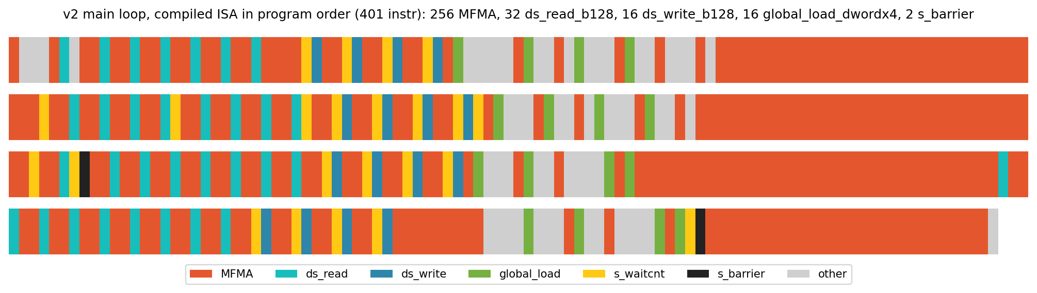
让编译器“穿插”发射：sched_group_barrier
一个 region：64 MFMA 里均匀插入 8 ds_read + 4 ds_write + 4 global_load
def interleave(n_dsrd, n_dswr, n_vmem):
for _ in range_constexpr(n_dsrd):
rocdl.sched_mfma(2); rocdl.sched_dsrd(1)
for _ in range_constexpr(n_dswr):
rocdl.sched_mfma(2); rocdl.sched_dswr(1)
for _ in range_constexpr(n_vmem):
rocdl.sched_mfma(1); rocdl.sched_vmem(1)
rocdl.sched_mfma(64 - 2*n_dsrd - 2*n_dswr - n_vmem)
• 为什么每个 LDS 访问配 2 条 MFMA：128 B/clk 的 LDS 由 4 个 SIMD 共享，一条 b128（1 KB）每 SIMD 平均占 32 cycle = 2 条 16-cycle MFMA
• 一条 ds_write_b128 发射约 20 cycle（4 地址 + 16 数据）> 1 条 MFMA → ds_write 是 CDNA3 上藏不住的主要成本
• s_waitcnt vmcnt(15..12)：16 条 global load 在途，每次只等最老的那条

Slide 20
Prologue 与 Peel：流水的启动和排空
阶段 | 做什么 | 要点
prologue | tile0：GR→LW（4 个半 tile）；GR B_left(1)；barrier；GR A_top/A_bot/B_right(1)；LR b_left(0)、a_top(0)；barrier | GR 发射顺序与循环一致（B_left, A_top, A_bot, B_right），s_waitcnt 计数才能保持 vmcnt(15..12)
主循环 k = 0..NK-3 | 4 region：DOT + LR + LW(k+1) + GR(k+2) | 2 barrier / K 步，循环不展开
peel 1 (k=NK-2) | 仍然 LW 最后一个 tile，不再 GR | kstep(last=1)
peel 2 (k=NK-1) | 只做 DOT；去掉 LW 和下一 tile 的 LR | kstep(last=2)
epilogue | 4 个象限的累加器写回 C | 每 lane 4 个连续 M 行，同一 N 列

Slide 21
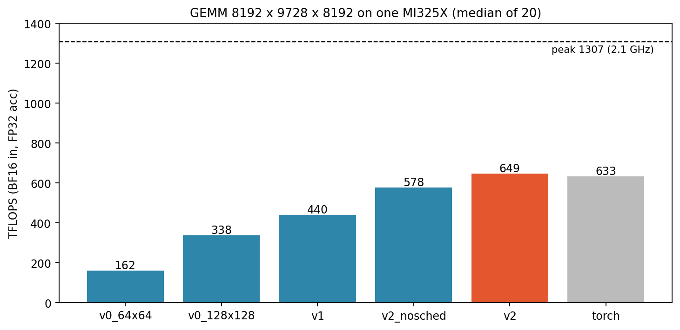
结果
GEMM 8192 x 9728 x 8192，BF16 → FP32，单卡 MI325X，20 次中位数
版本 | 时间 (us) | TFLOPS
v0_64x64 | 8051 | 162
v0_128x128 | 3863 | 338
v1 | 2965 | 440
v2_nosched | 2259 | 578
v2 | 2013 | 649
torch | 2061 | 633
计数器 / 次 | L2 命中 | L2 外读取 | bank 冲突
v0_128x128 | 72.0% | 5.59GB | 0
v1 | 74.7% | 1.24GB | 0
v2 | 72.6% | 1.31GB | 0
• v0 64→128：寄存器层强度翻倍，2.1x
• v1：L2 之外的读取 5.6 GB → 1.2 GB（A+B 本身只有 0.29 GB），+30%
• v2：流水把访存藏到 MFMA 后面，+47%；sched_group_barrier 单独贡献 +12%
• v2 649 TFLOPS，略高于 hipBLASLt（633）；约为 2.1 GHz 峰值的 50%

Slide 22
剩余瓶颈与下一步
• ds_write 发射成本（v2 已知天花板）
  – 16 条 ds_write_b128/K 步，每条 ~20 cycle，单个指令流里藏不住
  – → inter_wave：8 wave/CTA，两组 wave 乒乓，一组做 MFMA 时另一组做访存（参考实现 ~99.7% MFMA 效率）
• XCD 感知的 CTA 重映射 + GROUP_SIZE_M
  – CTA 轮流分到 8 个 XCD，每个 XCD 独立 L2 → 重排 CTA id，让同一 XCD 的 CTA 共享 A/B 行
• epilogue 写回加宽
  – 当前每 lane 4 个标量 store；转置 MFMA 布局后可用 dwordx4（LDS 已满，不能借 LDS 转置）
• buffer_load + 硬件越界检查
  – 支持任意 M/N/K，不再要求整除 tile
• 功耗墙
  – 750 W 下 MFMA 密集时频率下降，TFLOPS 要结合实际频率解读

Slide 23
工具速查
# correctness + timing (all versions + hipBLASLt)
python3 bench.py
# IR / ISA dump: registers, spills, instruction mix
FLYDSL_RUNTIME_CACHE_DIR=/tmp/fresh FLYDSL_DEBUG_DUMP_ASM=1 FLYDSL_DUMP_IR=1 FLYDSL_DUMP_DIR=./dumps python3 v2.py
grep -E "vgpr_count|agpr_count|spill_count|group_segment_fixed_size" dumps/gemm_v2_0/21_final_isa.s
# hardware counters
rocprofv3 --pmc SQ_LDS_BANK_CONFLICT SQ_INSTS_LDS --kernel-include-regex gemm_v -- python3 bench.py v1 v2
rocprofv3 --pmc TCC_HIT_sum TCC_MISS_sum TCC_EA0_RDREQ_sum TCC_EA0_RDREQ_32B_sum --kernel-include-regex gemm_v -- python3 bench.py v2
# thread trace (ATT): per-instruction stalls, wave timeline, occupancy
FLYDSL_DEBUG_ENABLE_DEBUG_INFO=1 rocprofv3 -i trace.yaml -- python3 v2.py
# slides
cd slides && python3 make_figs.py && python3 make_ppt.py

